Slide 1


大数据应用人才培养系列教材
数据清洗
刘 鹏 张 燕 总主编
李法平 主编 陈潇潇 副主编

Slide 2
大数据应用人才培养系列教材
第五章 数据抽取
5.1 文本文件抽取
5.2 Web数据抽取
5.3 数据库数据抽取
5.4 增量数据抽取
习题

Slide 3

5.1文本文件抽取
第五章 数据抽取
1．文本文件抽取
文本文件抽取的基本方式是通过文本结构分析器或者人工分析，找出文本文件中所用到的分隔符，把分隔符左右两边的内容作为两个字段值进行抽取。
文本文件抽取实例如下：
需要被抽取的文本文件TxtExtract_test.txt，文件内容如图5-1所示。
图5-1 待抽取的文本文件

Slide 4
5.1 文本文件抽取
第五章 数据抽取
1．文本文件抽取步骤
1
人工分析文本文件中的分隔符，TxtExtract_test.txt文件的分隔符为“|”；
2
打开Kettle，在左侧导航栏中，从主对象树中选择转换，右键选择“新建”，创建一个新的转换trans_txtExtract_test，双击DB连接，创建新的数据连接，本例创建一个MySQL的数据连接。

Slide 5
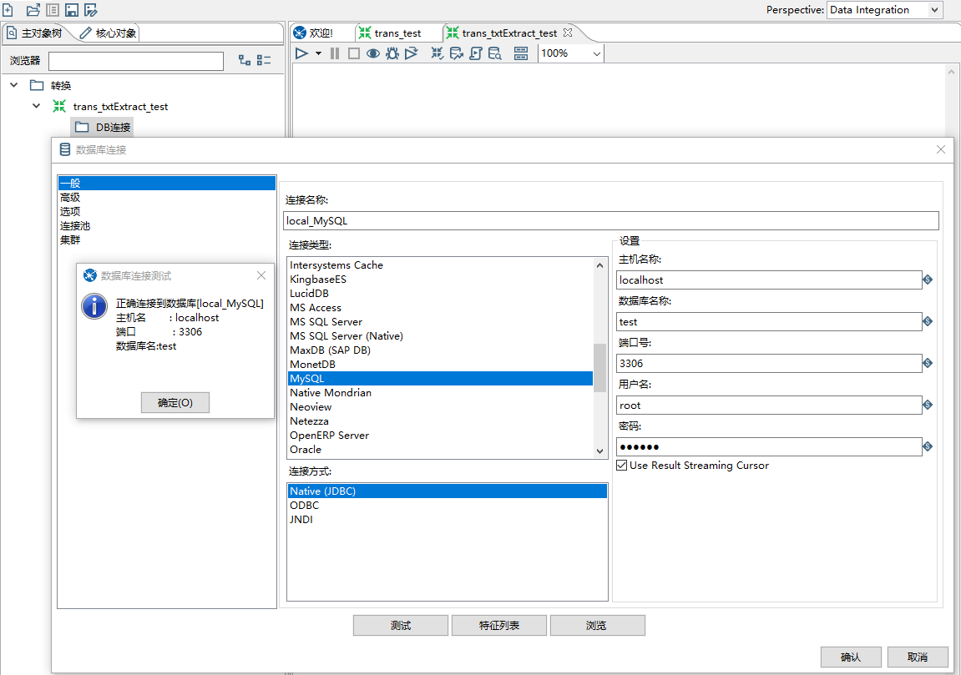
5.1 文本文件抽取
第五章 数据抽取
1．文本文件抽取步骤
2.1
步骤2，MySQL的数据连接，入图5-2所示
实现图4-2连接成功的前提条件还需要在本机的MySQL数据库服务器上创建test数据库，否则点击“测试”，会提示“UnKnown Database test”，提示test数据库未知的异常。
图5-2 创建MySQL数据连接

Slide 6
5.1 文本文件抽取
第五章 数据抽取
1．文本文件抽取步骤
3
在“核心对象”中，选择“输入”，双击“文本文件输入”，在创建的转换trans_txtExtract_test工作区中添加文本文件输入的控件对象。
4
双击打开“文本文件输入”控件，进入文本文件输入属性设置。
4.1
在“文件”选单中点击浏览，在弹出的文件浏览器中选中需要被抽取的文本文件TxtExtract_test.tx；

Slide 7
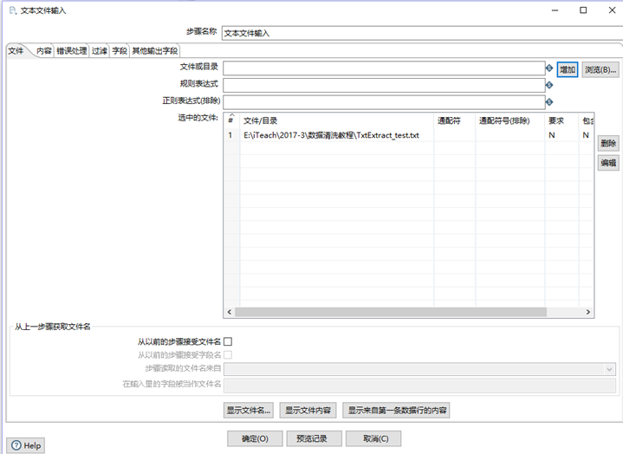
5.1 文本文件抽取
第五章 数据抽取
1．文本文件抽取步骤
4.2
点击增加，把文件添加到选中的文件列表中，如图5-3所示
图5-3 添加需要抽取的文本文件

Slide 8
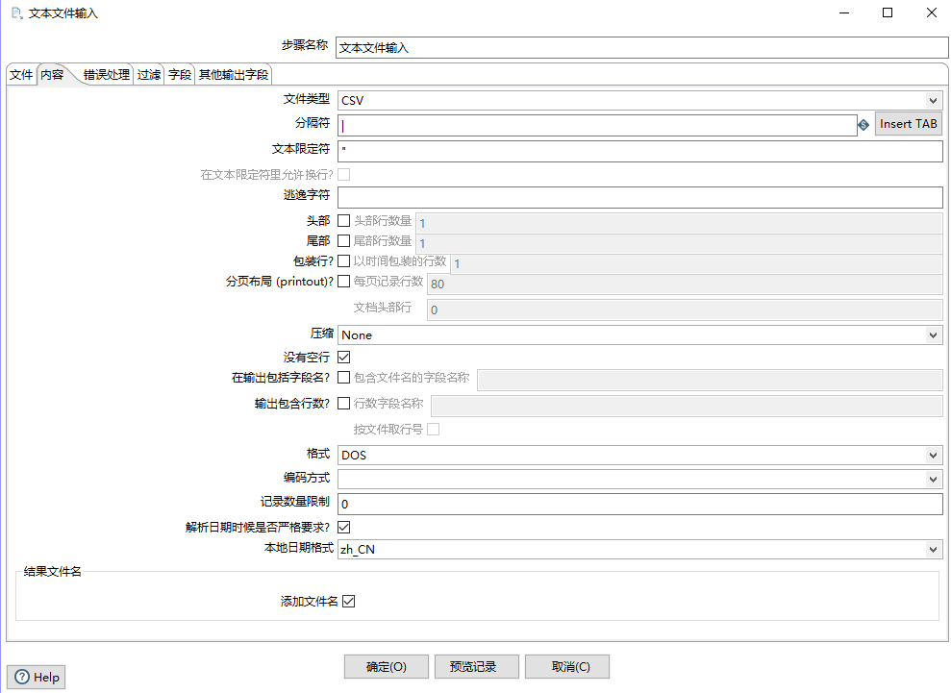
5.1 文本文件抽取
第五章 数据抽取
1．文本文件抽取步骤
选择“内容”选单页，不改变默认的文件类型，修改分隔符为第1）步中分析的“|”，把“头部”后的复选框取消选中，其余保持默认值，如图5-4所示；
4.3
图5-4 分隔符设定

Slide 9
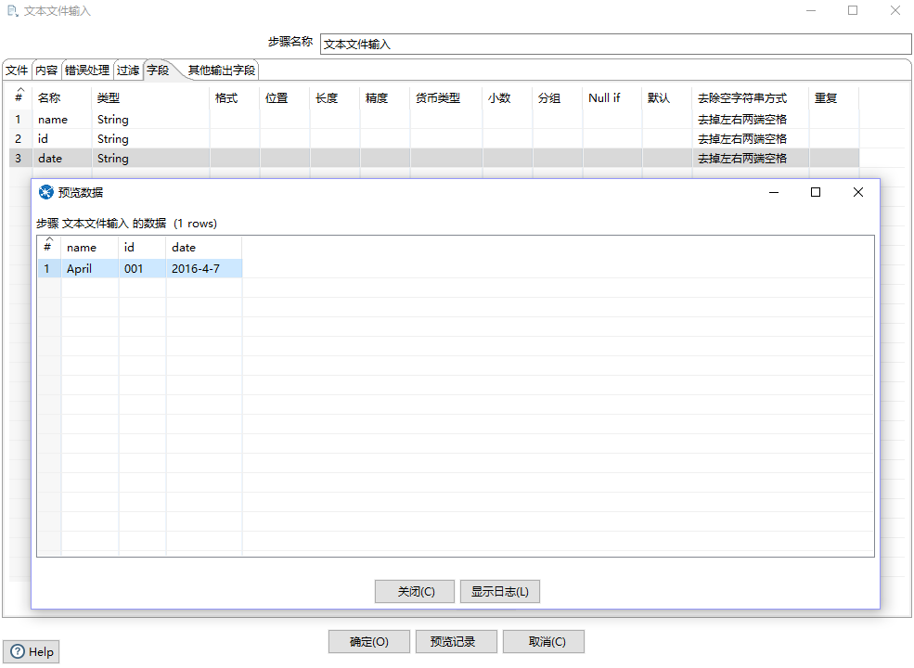
5.1 文本文件抽取
第五章 数据抽取
1．文本文件抽取步骤
选择“字段”，根据文本文件内容，键入3个新字段名称，name、id、date，再分别指定字段类型，这里均指定为String型；点击页面下方的“预览记录”，则把从文本文件中的内容根据设定的字段进行抽取并预览显示，如图4-5所示；
4.4
图5-5 预览文本文件抽取数据

Slide 10
5.1 文本文件抽取
第五章 数据抽取
制表符文件
在文本文件的编辑中，如果把一系列的数据做类似于表格形式的分隔，让所有的数据信息看起来更容易识别，这就是制表位所需要实现的功效了。制表位，从本意上说，指的是文字或符号在水平标尺上的位置，它指定了文字缩进的距离或一栏文字开始的位置，使用户能够向左、向右或居中对齐文本行；或者将文本与小数字符或竖线字符对齐。在众多操作系统和常用的文本编辑器中，键盘上的TAB键点击一次作为插入一个制表符的默认按键。

Slide 11
5.2 文本文件抽取
第五章 数据抽取
制表位
类型
设置
优势
左对齐，居中对齐，右对齐，小数点对齐和竖线对齐等
在输入一项数据之后，按一下TAB键，光标就会根据制表位的设置，在数据后面插入一个制表符
通过制表符分隔得文本数据，在识别上比不是用制表符的文本提高了几个档次，同时对于文本数据的抽取也大有裨益

Slide 12
大数据应用人才培养系列教材
第五章 数据抽取
5.1 文本文件抽取
5.2 Web数据抽取
5.3 数据库数据抽取
5.4 增量数据抽取
习题

Slide 13
5.2 Web数据抽取
第五章 数据抽取
WEB
数据抽取分类
HTML文件抽取
JSON数据抽取
XML数据抽取
人工方法进行HTML的数据抽取，主要的任务就是通过人工对网页源码结果的分析，借助编程语言，使用正则表达式，匹配HTML中的标签和标签属性，把有用的需要的数据过滤出来，实现HTML文件的数据抽取工作。
JSON的数据表现直截了当，通过花括号{}包裹，冒号：前面是数据的键，后面是数据的值，多个数据之间用逗号，分隔，若存在JsonArray，则用[]把数组的内容包裹起来。完全免除了对HTML源码标签和属性的分析，解决了人力负担
在kettle中可以使用两种方式读取和解析XML文件，分别是Get data from xml和 XML Input Stream (StAX)

Slide 14
5.2 Web数据抽取
第五章 数据抽取
JSON
数据抽取实例
第一步
第二步
第三步
选择JSON文件，文件名为chinacitylist.js。如果使用kettle读取JSON文件，则文件的后缀名需要改为js，让kettle把该文件作为一个JavaScript文件来读取。
在kettle的核心对象树中选择“Input” ，而不是“输入” 。从Input中，选中JSON Input对象，双击或者拖动到转化的编辑区域，根据读取的JSON文件的内容修改该对象名称为JSONInputChinaCity。
双击该对象，进行属性设置。在文件选项页中先浏览需要读取的文件，再选择增加，注意JSON文件的后缀名已经改为了js，如图5-6所示

Slide 15
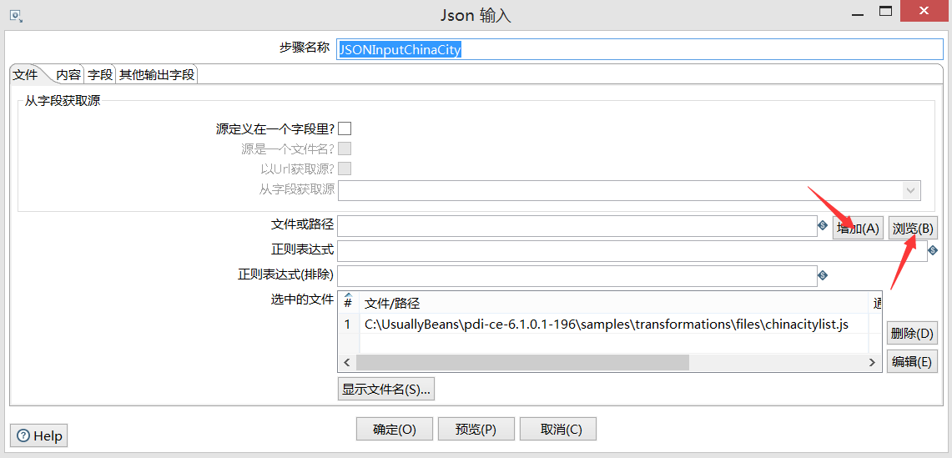
5.2 Web数据抽取
第五章 数据抽取
先“浏览”找到需要抽取的JSON文件；
再“增加”把选中的文件添加到“选中的文件”列表中
JSON
图5-6 添加需要读取的JSON文件

Slide 16
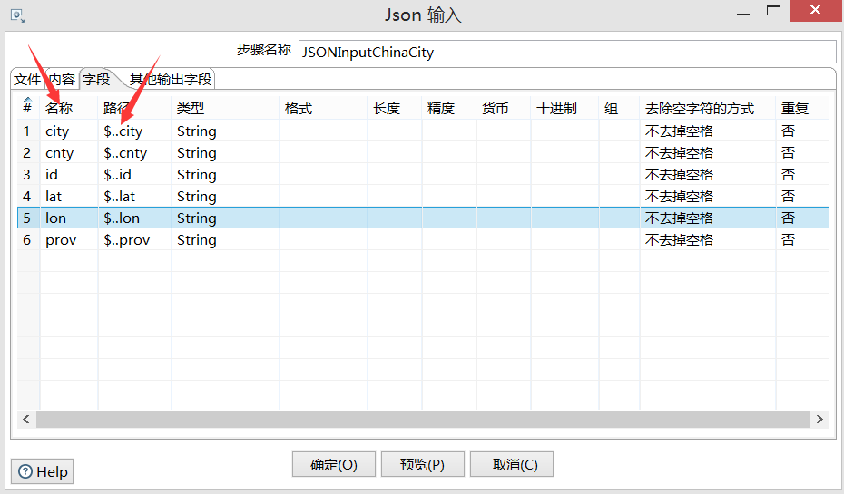
5.2 数据库数据清洗
第五章 数据抽取
第四步
在“字段”选项页中需要抽取的JSON文件的字段进行指派，这也是JSON文件抽取和之前提到的所有文件类型抽取的最大不同，JSON Input缺少自动获取JSON文件的字段，需要人工手动的进行输入，而且路径必须输入准确，并且对于JSON文件中需要抽取的内容，JSON Input也有一些特殊要求。如图5-7所示
图5-7 设置JSON字段

Slide 17
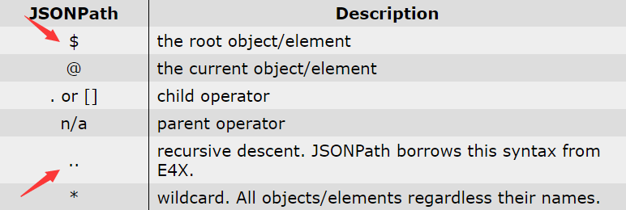
5.2 Web数据抽取
第五章 数据抽取
JSON抽取字段设置
每个JSON文件的字段内容均不相同，所以不同的JSON文件在抽取的时候都必须重新设置字段；字段的名字是在抽取后显示的列名，可以使用中文；字段的路径必须根据JSONPath规定的符号来设置，如图5-8所示
图5-8 JSONPath的符号规范

Slide 18
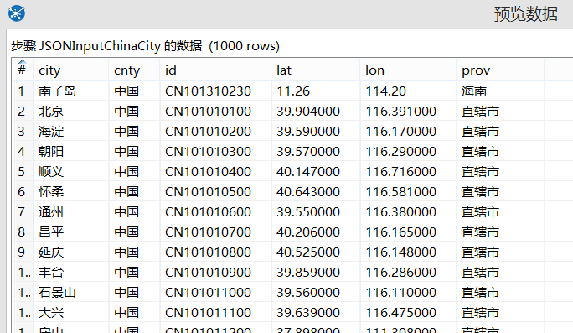
5.2 Web数据抽取
第五章 数据抽取
第五步
第六步
从左侧“核心对象”选择“输出”，“Excel输出” ，拖动到工作区，把JSONInput的主输出指向该Excel输出，在Excel输出中指定需要保存的xls路径和文件名，点击执行，就可以通过kettle抽取JSON文件中指定了路径的数据键，把这些内容抽取并保存到Excel文件中。
点击预览，查看抽取效果，如图5-9所示
图5-9 chinacitylist.js文件抽取预览

Slide 19
大数据应用人才培养系列教材
第五章 数据抽取
5.1 文本文件抽取
5.2 Web数据抽取
5.3 数据库文件抽取
5.4 增量数据抽取
习题

Slide 20
5.3 数据库文件抽取
第五章 数据抽取
数据库
数据抽取
数据导入导出
ETL工具抽取
SQL到NOSQL抽取
数据导入导出一般涉及的问题就是相同类型数据库的备份和还原。因为数据库所包含的除了数据表、视图、触发器等结构性工具性的成分，最多的内容则是其中的数据信息。为了防止数据库服务器异常，恶意攻击，数据库管理员的误操作的情况发生，数据的导入导出作为最基本的一项数据库抽取操作变得尤为重要
不同DBMS之间也是存在较大区别的。由于每种DBMS之间的SQL语法和变量类型也存在差异，所以每一种DBMS的脚本都是专用的，无法直接通过DBMS进行直接迁移，把数据从一个数据库管理系统DBMS中把数据库迁移到另一个DBMS中，使用ETL工具明显是一个高效的选择。
把关系型数据库数据迁移到非关系型数据库中

Slide 21
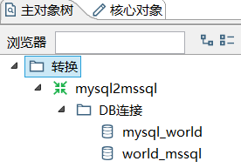
5.3 数据库文件抽取
第五章 数据抽取
ELT
工具抽取
从MySQL中把数据库迁移到MS SQLServer
第一步
使用Kettle创建2种数据连接，一种针对于MySQL，一种针对MS SQLServer，假定两种DBMS都安装在本地。MySQL的数据库名为world，假设抽取其中那个的country表，同理在MS SQLServer上需要创建一个同名数据库（数据库名字可以修改，为了保证数据抽取时的一致性，建议同名），并根据源数据库的country表字段创建新库的数据表。如图5-10，5-11所示
图5-10 创建2个不同DBMS的数据源连接

Slide 22
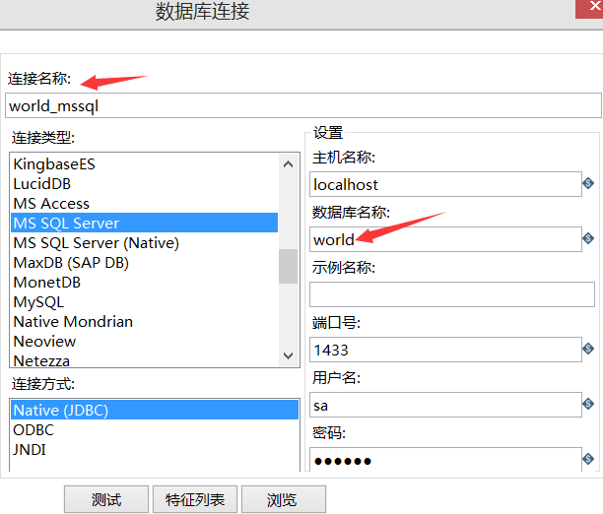
5.3 数据库文件抽取
第五章 数据抽取
数据源连接设置
图5-10 设置MS SQLServer数据连接

Slide 23
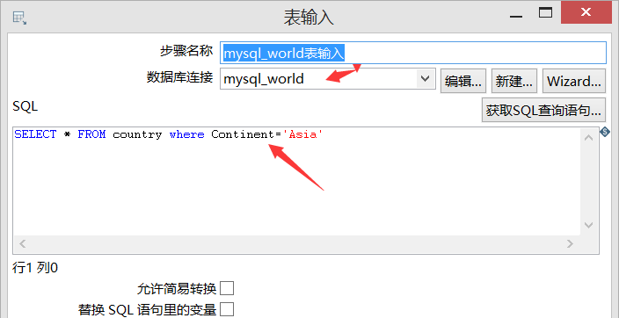
5.3 数据库文件抽取
第五章 数据抽取
ELT
工具抽取
从MySQL中把数据库迁移到MS SQLServer
第二步
从“核心对象树”中选择“输入”，“表输入”，并拖动到工作区中，选择源数据库连接，并写好相关的SQL语句。由于country表中数据较多，本例中使用where执行Continent为Asia。如图5-12所示
图5-11 设置表输入

Slide 24
5.3 数据库文件抽取
第五章 数据抽取
ELT
工具抽取
从MySQL中把数据库迁移到MS SQLServer
第三步
第四步
第四步
从“核心对象树”中选择“转化”，“字段选择”，并拖动到工作区中，按住Shift键和鼠标左键从表输入拖动连接线到字段选择，然后双击字段选择，设置需要显示在目标数据表中的字段。
从“核心对象树”中选择“输出”，“表输出”，并拖动到工作区中，按住Shift和鼠标左键从字段选择拉一根连接线到表输出。双击表输出，在表输出属性页中选择“数据库连接”为之前设置的SQLServer连接world_mssql，目标表选中country，“指定数据库字段”复选框为选中状态。
在“数据库字段”选项页中点击“获取字段”，由于输入表结构和输出表结构基本一致（部分数据类型不同），Kettle会自动匹配输入流中的字段名和输出表中的字段。

Slide 25
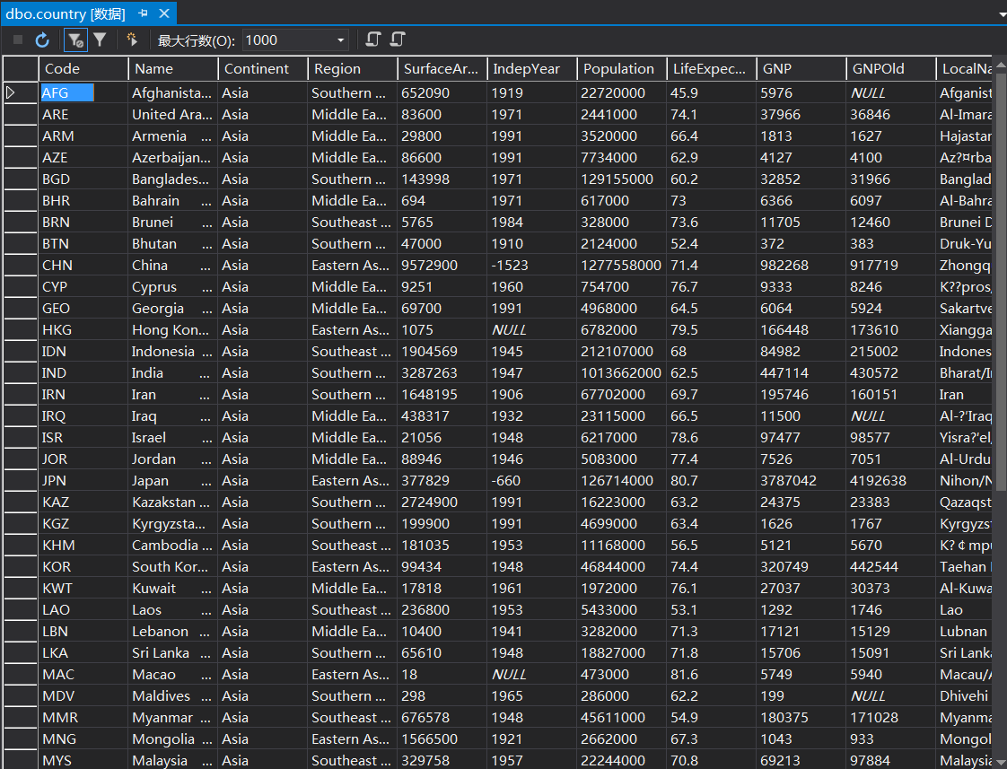
5.3 数据库文件抽取
第五章 数据抽取
ELT
工具抽取
从MySQL中把数据库迁移到MS SQLServer
第五步
点击“运行这个转换”，查看日志是否完成，提示表输出完成处理，Spoon转换完成则表示从MySQL到MS SQLServer的数据抽取已经成功完成。通过Visual .Net查看MS SQLServer的world数据库country表，查询到所有亚洲国家的数据。如图5-12所示。
图5-12 从MySQL world数据库中抽取亚洲国家数据到MS SQLServer

Slide 26
大数据应用人才培养系列教材
第五章 数据抽取
5.1 文本文件抽取
5.2 Web数据抽取
5.3 数据库文件抽取
5.4 增量数据抽取
习题

Slide 27
5.4 增量数据抽取
第五章 数据抽取
1） 对“逻辑错误类型1”进行清洗
逻辑错误类型1是指字段内容重复的情况。
方法2
运用控件对“逻辑错误类型1”进行清洗
第一步
第二步
第三步
第四步
建立表输入，明确输入流
建立“表输入”“去除重复记录”“表输出”之间的连接
设置去除重复记录。”用来比较的字段”列表填写course_info表中的所有字段
设置“表输出”

Slide 28

5.4 增量数据抽取
第五章 数据抽取
增量数据抽取原理
在实际应用中，增量数据抽取比全量数据抽取更加高效和普遍。增量数据抽取一般使用基于时间戳和标识字段两种方式进行实现。 。

Slide 29
5.4 增量数据抽取
第五章 数据抽取
实验内容
通过时间戳方式把MySQL数据库中的time_job表中新增和修改数据增量抽取到time_job_bak表中。
第一步
在MySQL数据库中创建数据表time_job和备份表time_job_bak，也可以直接在选定的数据表中添加update_time字段，实现时间戳增量抽取。
第二步
第三步
time_job和time_job_bak表结构相同，包含uuid，create_time，update_time三个字段，默认情况下create_time和update_time值相同。
在Kettle中设置数据连接，使用Ctrl+N快捷键新建一个转化，保存命名为“增量抽取源表生成”。从左侧“核心对象”导航栏中依次添加“生成随机数”、“获取系统信息”和“表输出”三个对象组件，如图5-12所示。核心对象组件的可以在左侧导航栏的“步骤”框中输入关键字进行检索，如图5-13所示。

Slide 30
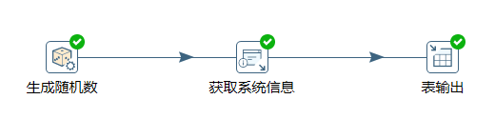
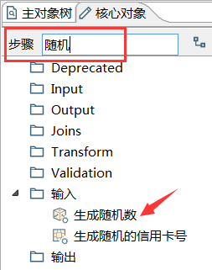
5.4 增量数据抽取
第五章 数据抽取
增量抽取源表生成核心对象
图5-12增量抽取源表生成核心对象
图5-13 通过关键字搜索核心对象

Slide 31
5.4 增量数据抽取
第五章 数据抽取
第四步
“生成随机数”对象主要为了生成数据表的主键uuid，在“生成随机数”属性中，“字段”项中的“类型”属性值就有一个UUID类型可以选择，直接随机生成uuid字段值
第五步
第六步
“获取系统信息”对象获取系统日期，为time_job表中create_time和update_time字段提供数据，和“生成随机值”对象类似，字段项的“名称”属性需要手动输入，“类型”属性在下拉菜单中选取。
“表输出”指定目标数据库和数据表，指定数据表字段，并设置流和表字段的映射关系，设置方式和前面的示例一致

Slide 32

5.4 增量数据抽取
第五章 数据抽取
第七步
点击左上角“执行这个转化”，如果执行结果无异常表示执行成功。进入MySQL WorkBench看出time_job表完成一次转化后的结果，如下图所示。
第八步
作为增量数据抽取的源数据表，需要对该表添加更多的数据，通过在Kettle中添加作业Job来实现持续向time_job表中添加纪录。

Slide 33
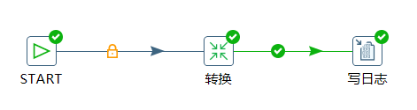
5.4 增量数据抽取
第五章 数据抽取
作业作为包含多个转化的集合，让单次执行的转化成为持续或定时调度运行的工作。通过Ctrl+Alt+N创建作业，保存命名为“生成增量测试源表”，其中包含的作业核心对象和连接关系如图5-14所示。
图5-14 “生成增量测试源表”作业核心组件

Slide 34
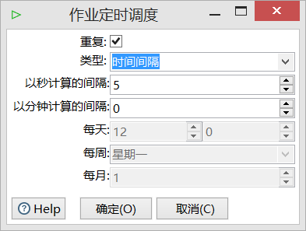
5.4 增量数据抽取
第五章 数据抽取
第九步
从“核心对象”，“通用”，选择“START”组件，双击添加到右侧编辑工作区，双击“START”进入属性设置，设置作业的调度方式。如图5-15所示。
图5-15 “START”属性设置

Slide 35
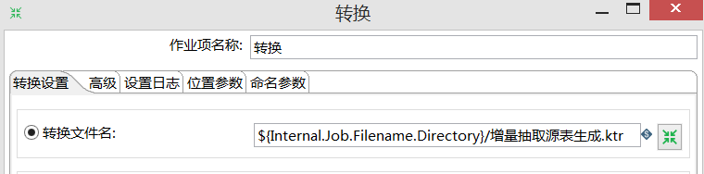
5.4 增量数据抽取
第五章 数据抽取
第十步
“转化”属性设置相对简单，在“转化文件名”指定之前创建的转化文件“增量抽取源表生成.ktr”，指定后，在文本框中出现的内容是环境变量表示形式，如图5-16所示。
图5-16 转换属性设置

Slide 36
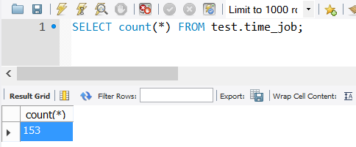
5.4 增量数据抽取
第五章 数据抽取
第十一步
“写日志”的目的是为了记录每次作业的执行情况，各位读者可以自行查询Kettle中日志的创建，这里就不再赘述。执行“生成增量测试源表”作业，Kettle会根据START对象中设置的时间间隔，持续性执行转换，向time_job表中添加数据，几分钟后点击“Stop the currently running job”停止该作业，然后查看数据表中的数据情况，如图5-17所示。
图5-17 time_job表中记录数

Slide 37
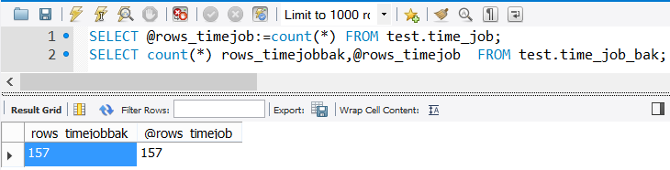
5.4 增量数据抽取
第五章 数据抽取
第十二步
临时新建一个转化，添加“表输入”和“表输出”，用本章4.3.2中所讲述的操作把time_job作为表输入，time_job_bak作为表输出；把time_job中的数据全量抽取到time_job_bak表中。如图5-18所示，time_job_bak表中的记录总数和time_job相同。
图5-18 比较time_job和time_job_bak记录数

Slide 38
5.4 增量数据抽取
第五章 数据抽取
第十三步
新建转化，保存命名为“设置增量抽取最大时间戳”，在左侧“核心对象”树种选择“输入”，“表输入”，添加到右侧编辑区；再添加“作业”，“设置变量”；创建表输入和设置变量两个对象之间的连接。
第十四步
第十五步
把表输入更名为“获取最大更新时间”，选择数据连接，根据time_job_bak数据表获取update_time的最大值，并指定字段别名为maxtime。SQL语句为“select max(update_time) maxtime from time_job_bak”
把“设置变量”更名为“设置最大更新变量”，点击“获取字段”，从表输入中获取max(update_time)别名maxtime字段值的信息，默认变量名是字段名称的大写。变量活动类型包含4种类型，分别是“Java虚拟机有效”、“父作业有效”，“超父（爷爷）作业有效”，“根作业有效”，每种类型代表变量保存的范围

Slide 39
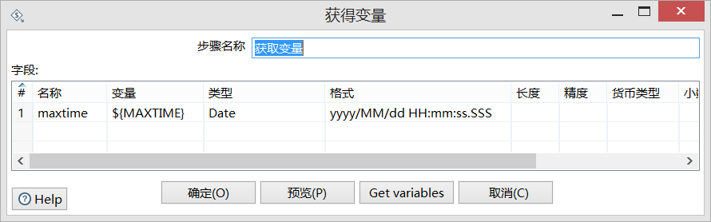
5.4 增量数据抽取
第五章 数据抽取
第十六步
点击“确定”之后会弹出警告提示框，说明当前设置的变量在“设置增量抽取最大时间戳”这个转化中无法使用，另一种替代方法是在作业的第一转化中使用“设置变量”对象。
第十七步
第十八步
新建转化，保存命名为“增量抽取到目标表”，分别添加“获取变量”，“表输入”和“表输出”3个对象在编辑框中，并创建对象之间的连接。
把“设置变量”更名为“设置最大更新变量”，点击“获取字段”，从表输入中获取max(update_time)别名maxtime字段值的信息，默认变量名是字段名称的大写。变量活动类型包含4种类型，分别是“Java虚拟机有效”、“父作业有效”，“超父（爷爷）作业有效”，“根作业有效”，每种类型代表变量保存的范围，如下图所示。

Slide 40
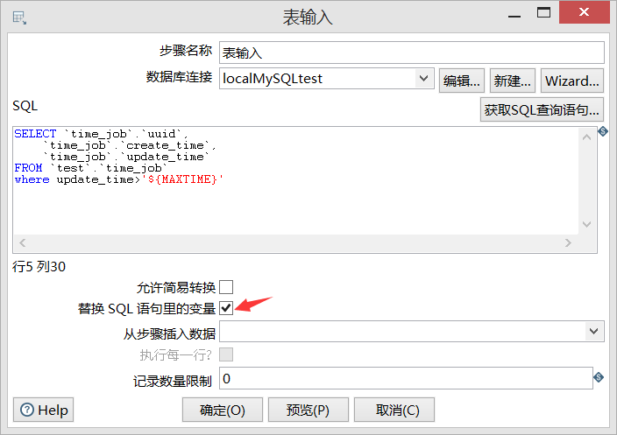
5.4 增量数据抽取
第五章 数据抽取
第十九步
“表输入”中指定数据库连接，SQL语句为
SELECT `time_job`.`uuid`,`time_job`.`create_time`,
`time_job`.`update_time`
FROM `test`.`time_job`
where update_time>'${MAXTIME}'
把“替换SQL语句里的变量”选中，如图5-21所示。
图5-21 根据时间戳从源表增量抽取数据

Slide 41
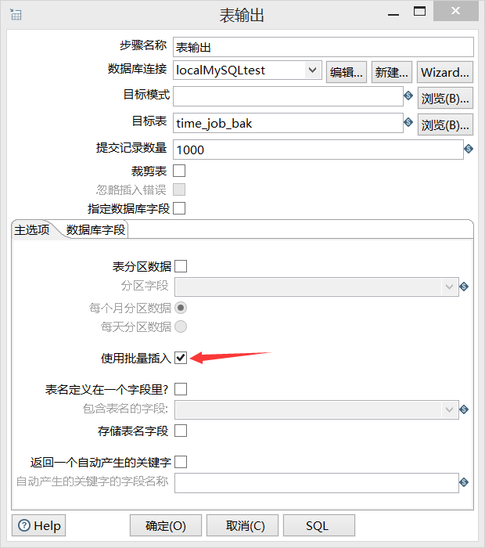
5.4 增量数据抽取
第五章 数据抽取
第二十步
“表输出”中指定数据库连接，目标表，并在“主选项”中选择“使用批量插入”，如图5-22所示。
图5-22表输出属性设置

Slide 42
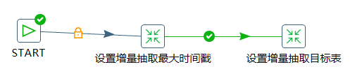
5.4 增量数据抽取
第五章 数据抽取
第二十一步
创建作业，保存命名为“增量抽取测试作业”，添加“START”和两个转化。START设置为“不需要定时”，转化1的转化设置属性选择“设置增量抽取最大时间戳”转化，并改名；转化2的转化设置属性选择“设置增量抽取目标表”转化，并改名，设置3个对象之间的连接，如图5-22所示。
图5-22 根据时间戳从源表增量抽取数据

Slide 43
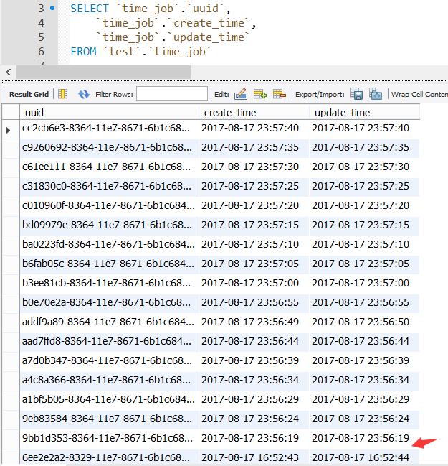
5.4 增量数据抽取
第五章 数据抽取
第二十二步
打开“生成增量测试源表”作业并运行，1分钟左右停止作业。查看MySQL数据的time_job表,新增17条记录，如图5-23所示。
图5-23在源表中新增17条记录

Slide 44
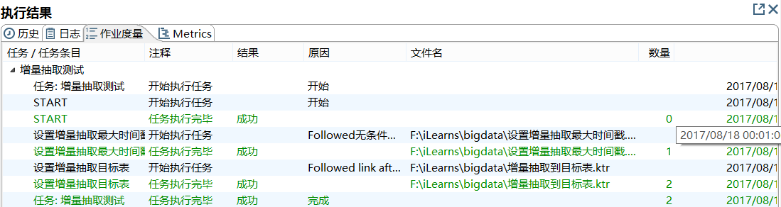
5.4 增量数据抽取
第五章 数据抽取
第二十三步
执行“增量抽取测试作业”，在“执行结果”中查看“作业量度”选项页，显示当前作业的执行情况，如图5-24所示。
图5-23 作业成功完成

Slide 45
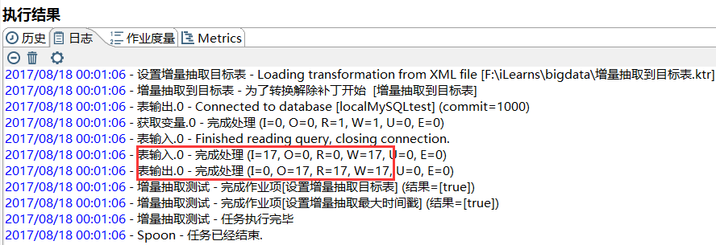
5.4 增量数据抽取
第五章 数据抽取
查看“执行结果”的“日志”选项页，其中可以查看Kettle当前作业表输入和表输出处理的记录条数，如图5-24所示。
其中，I表示输入记录数，O表示输出记录数，R表示读取记录数，W表示写入记录数。
由此可以得出结论，Kettle通过作业从time_job表中抽取17条记录，写入到time_job_bak表中，实现了基于时间戳方式的增量数据抽取。
第二十四步
图5-24 查看作业执行日志

Slide 46
大数据应用人才培养系列教材
第五章 数据抽取
5.1 文本文件抽取
5.2 Web数据抽取
5.3 数据库文件抽取
5.4 增量数据抽取
习题

Slide 47

习题：
1.制表符文件和普通文本文件的区别。
2.解决CSV文件转换为Excel表格时乱码的问题。
3.从和风天气https://www.heweather.com/documents/api/v5/weather中，使用免费用户链接https://free-api.heweather.com/v5/weather?city=yourcity&
key=yourkey，把返回的天气JSON数据保存到MySQL数据库中。
4.把MySQL一个数据库下的所有数据表全部迁移到MS SQLServer的同名数据库下，建议只用Kettle的一个转化来实现。
5.XML数据解析的两种不同方式，使用速度快的那种方式解析一个XML文件。

Slide 48
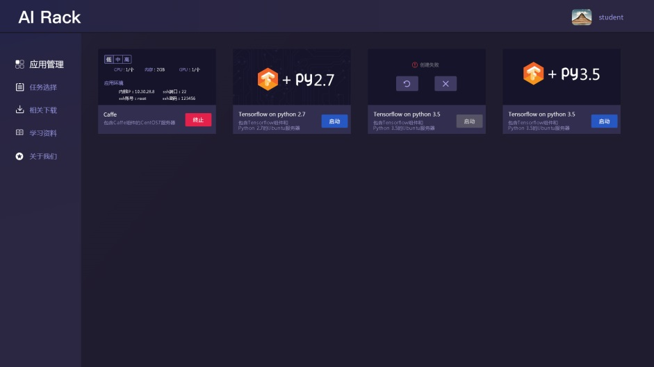

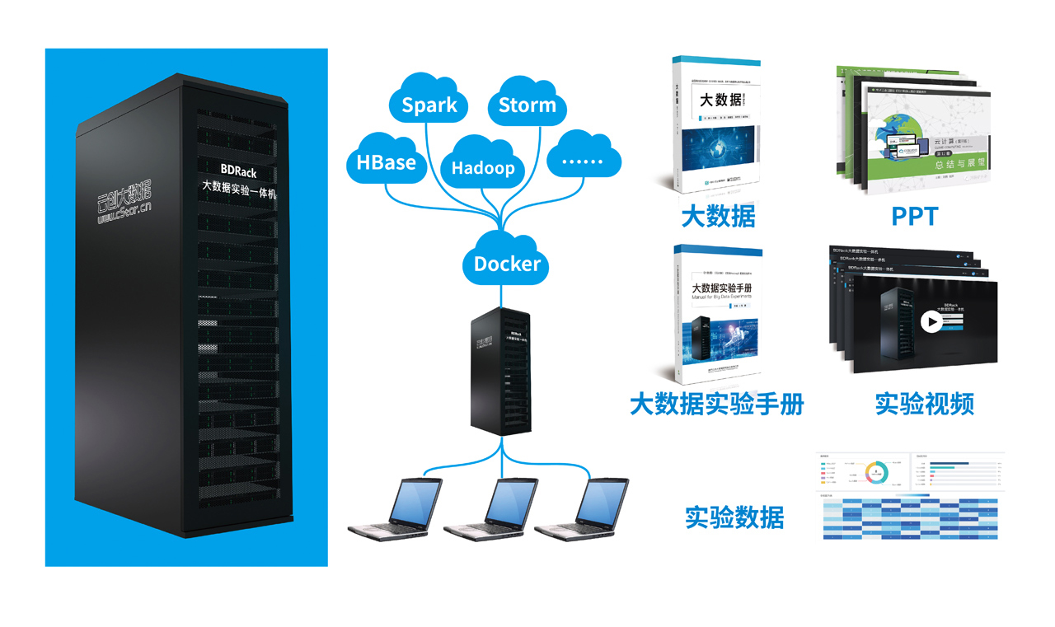
AIRack人工智能实验平台
——一站式的人工智能实验平台
DeepRack深度学习一体机
——开箱即用的AI科研平台
BDRack大数据实验平台——一站式的大数据实训平台

Slide 49







云创公众号推荐
刘鹏看未来
云计算头条
中国大数据
深度学习世界
微信号：lpoutlook
微信号：chinacloudnj
微信号：cstorbigdata
微信号：dl-world
云创大数据订阅号
云创大数据服务号
高校大数据与人工智能
微信号：cStor_cn
微信号：cstorfw
微信号：data_AI

Slide 50





手机APP推荐
我的PM2.5
同声译
我的南京
科技头条
随时随地准确
查看身边的
PM2.5值
支持26种语言
互译的实时翻
译软件
云创大数据为路
况大数据应用提
供技术支持
汇聚前沿资讯
的科技情报站

Slide 51


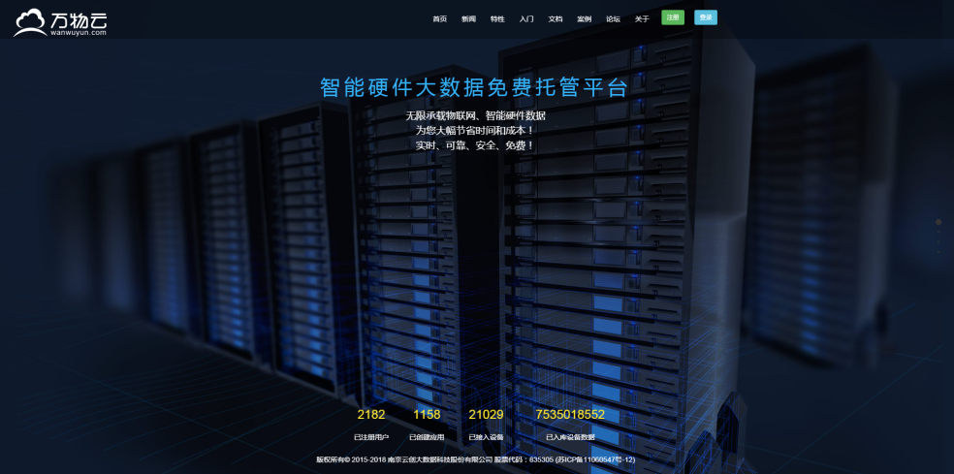
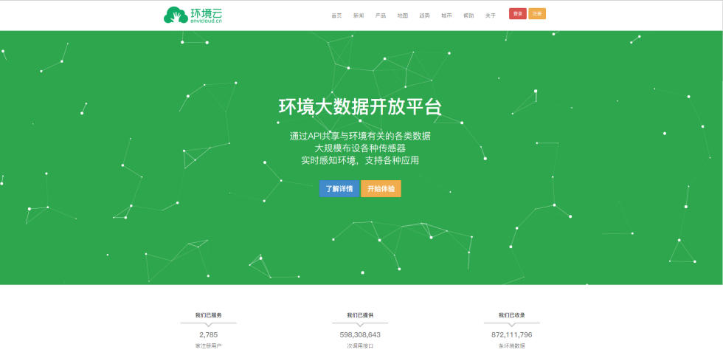










网站推荐
万物云
智能硬件大数据免费托管平台
环境云
环境大数据开放共享平台

Slide 52

感谢聆听

